Slide 1
Мистецтво розповіді про мистецтво
Роберт Вєнцковскі
Фонд «Культури без бар’єрів»

Slide 2
Мистецтво розповіді про мистецтво
Анкетне опитування «Мистецтво, яке не побачити»
Анкета є частиною дослідження, метою якого є визначення преференцій сприйняття осіб з вадами органу зору, які хочуть відвідувати музеї і галереї, хочуть ознайомлюватися з творами мистецтва (скульптури, просторові інсталяції, рисунки, колажі і т.п.). Дослідження проводиться з науковою метою і для потреб проектів Фонду «Культура без бар’єрів» i Лабораторії аудіовізуального перекладу «AVT lab».
Ключові слова: аудіодескрипція, музей, галерея, доступність

Slide 3
Мистецтво розповіді про мистецтво
Респонденти
стать

Slide 4
Мистецтво розповіді про мистецтво
Респонденти
вік

Slide 5
Респонденти
освіта

Slide 6
Респонденти
вид і рівень неповносправності

Slide 7
Контакт з мистецтвом

Slide 8
Чому не ходять до музеїв і галерей

Slide 9
Скільки часу в музеї/галереї

Slide 10
Мета візиту в музеї/галереї

Slide 11
Відчуття, що ознайомився з твором мистецтва

Slide 12
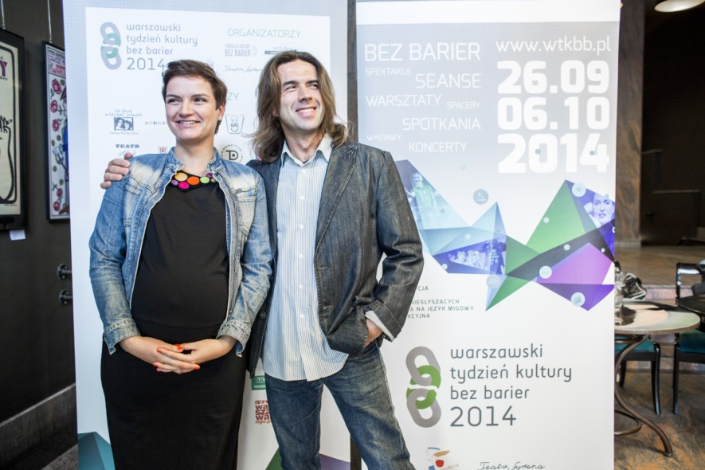
Фонд «Культури без бар’єрів»
Місією Фонду «Культури без бар’єрів» є надання доступу до культури особам з вадами органу зору і слуху. Просуваємо культуру включення, займаємося формуванням вирішень і наданням консультацій щодо цих вирішень в музеях, театрах та інших закладах культури, а також організовуємо і проводимо майстер-класи та навчання/тренінги по всій Польщі!
Ми є в кінотеатрі, у театрі, в музеї

Slide 13
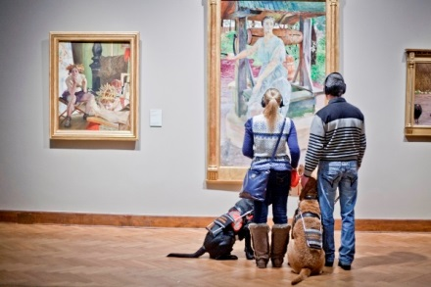
Фонд «Культури без бар’єрів»
в музеї
Співпрацюємо з музеями у Варшаві, Кракові, Познані, Слупську, Легіонові, Білостоку

Slide 14
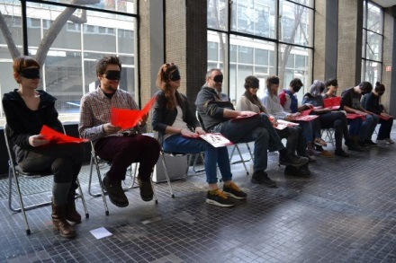
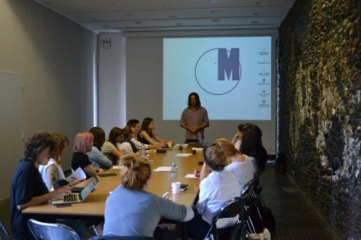
Фонд «Культури без бар’єрів»
в музеї
Проводимо навчання/тренінги з питань аудіодескрипції i обслуговування глядача/екскурсанта з вадами органу зору

Slide 15
Фонд «Культури без бар’єрів»
в музеї
Аудіодескрипція
Влодзімєж Павляк , 21 костел – проект «Майстер-клас на Захенті» 2013 року

Slide 16
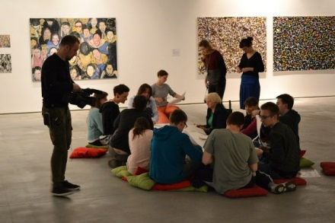
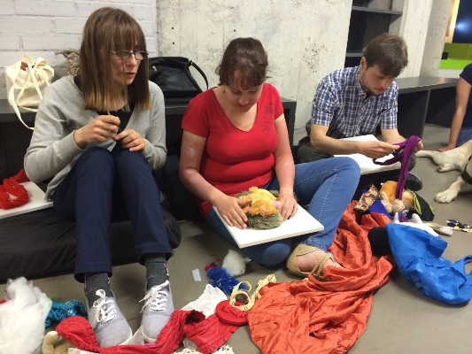
Фонд «Культури без бар’єрів»
в музеї
«Майстер-клас на Захенті» – дії учасників

Slide 17
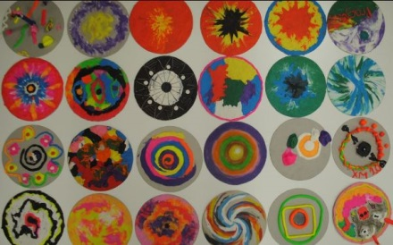
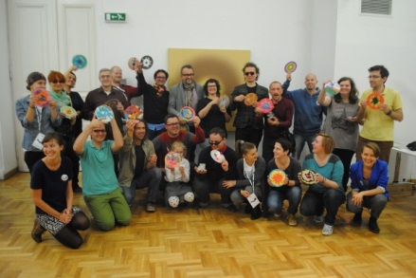
Фонд «Культури без бар’єрів»
в музеї
«Майстер-клас на Захенті» – дії учасників

Slide 18
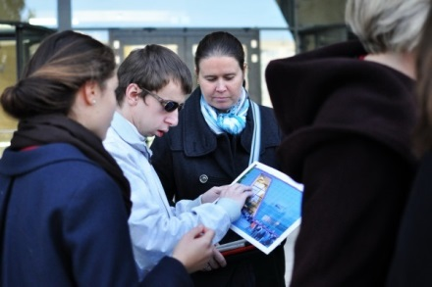
Фонд «Культури без бар’єрів»
в музеї
Тифлографіки виконані кураторами

Slide 19
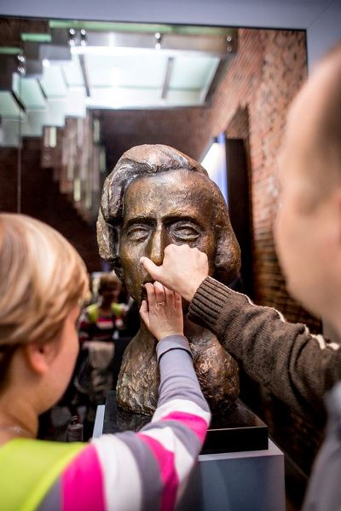
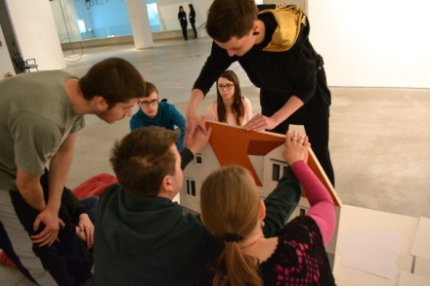
Фонд «Культури без бар’єрів»
в музеї
Доторкання оригіналів

Slide 20
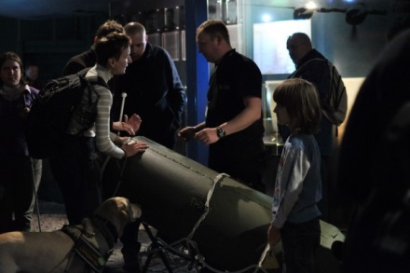
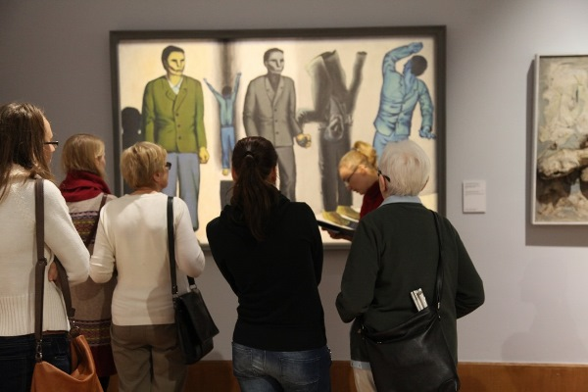
Фонд «Культури без бар’єрів»
в музеї
Екскурсія з екскурсоводом/провідником

Slide 21
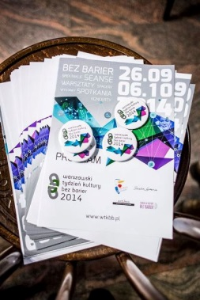
Фонд «Культури без бар’єрів»
До цього часу нам вдалося:
Зробити доступними 88 спектаклів у 25 польських театрах;
Виконати адаптації в 7 музеях: Музей Варшавського повстання, Королівський замок, Національний музей у Варшаві, Музей Фредерика Шопена, Музей Центрального Помор’я у Слупську, Фабрика Шиндлера – Відділення Історичного музею міста Кракова, Музей «Палац Короля Яна III» у Вілянові та у «Домі зустрічей з історією»;
Розробити аудіодескрипцію i написи для глухих до 61 фільму;
Виконати аудіодескрипцію і написи до 29 видані на носіях DVD, зокрема, до «Дівчинки у кедах» (режисер Хайфа Аль-Мансур), «Заповнити пустку» (режисер Рама Бурштейн) та «Каміння на шанець» (режисер Роберт Гліньскі);
Виконати аудіодескрипцію для кінотеатрів для фільму «Місто 44» (режисер Ян Комаса). Цей фільм був третім у Польщі прикладом фільму з аудіодескрипцією, який надійшов у прокат кінотеатрів усієї країни;
Організувати два рази «Варшавський тиждень «культури без бар’єрів» ;
Підготувати першу у Польщі аплікацію для музею для глухих «Культура в жестах».

Slide 22
Фонд «Культури без бар’єрів»
Дякуємо за увагу!
До зустрічі у музеї/галереї!
Запрошуємо на:
www.kulturabezbarier.org

